Slide 1
به نام خدا گزارش عوارض ناخواسته دارویی دکتر صراف زاده PharmD
ADR

Slide 2
خطاهای دارویی
خطاهای پزشکی مبحث گسترده و مفصلی است که در اینجا به مبحث خطاهای دارویی پرداخته می شود.
شایع ترین خطاهایی که در نسخه نویسی رخ می دهد اعم از :
تجویز غلط دارو
تجویز دوز نامناسب
زمان و دفعات نامناسب مصرف
تجویز شکل دارویی نامناسب
دستور غلط برای آماده سازی دارو
خطا در پایش دارو درمانی
تجویز چند دارو با هم که تداخلات مهمی دارند
از قلم افتادن یک داروی مهم و حیاتی

Slide 3
به ازای هر 100 نسخه ای که نوشته می شود 4 خطا وجود دارد
از شایع ترین علل زمینه ساز بروز خطا در دارودرمانی ناخوانا بودن نسخ است زیرا همیشه امکان تماس با پزشک و رفع شبهات موجود در نسخه وجود ندارد.
استفاده از اختصارات در نوشتن نام دارو، دوز مصرف، دفعات و راه مصرف نیز از دیگر عوامل تشدید کننده بروز خطاهای دارویی است
شباهت اسامی برخی داروها و نیز شباهت ظاهری پوکه و بلیستر داروها نیز می تواند پتانسیل وجود خطاهای دارو پزشکی را افزایش دهد.

Slide 4
در خصوص داروهایی نظیر پردنیزولون، وارفارین، دیگوکسین، TCA ها که بالقوه خطرات بالایی دارند با احتیاط بیشتری برخورد شود.
استفاده از پروتکل ها و چک لیست، احتمال خطا را شدیداً کاهش می دهد و همکاران شما نیز در صورت لزوم در جریان دقیق اقدامات انجام شده قرار می گیرند.
خستگی و بی دقتی کادر نیز از عوامل تشدید کننده خطاست.

Slide 5
چه مراکزی مسئول گزارش عوارض ناخواسته هستند؟
کلیه بیمارستانها، مراکز دولتی و خصوصی، درمانگاه ها ، شبکه های بهداشت، داروخانه های دولتی و خصوصی، مطب ها و کلینیک های ویژه و ... مسئول گزارش عوارض ناخواسته دارویی هستند

Slide 6
گزارش نمایید.ADR چنانچه با خطای دارویی مواجه شدید می توانید در قالب فرم

Slide 7
چه مواردی را می توان گزارش نمود؟
کلیه عوارض ناخواسته مشکوک به مصرف فرآورده های درمانی از جمله داروها اعم از خوددرمانی یا داروهای با نسخه پزشک، فرآورده های گیاهی، فرآورده های خونی، واکسن ها، مواد حاجب، مواد مورد استفاده در دندانپزشکی یا جراحی و ... قابل گزارش به مرکز ADR می باشد
جهت گزارش یک عارضه اطمینان از وجود ارتباط قطعی میان مصرف فرآورده و بروز عارضه ضروری نیست بلکه تردید به ایجاد عارضه نیز قابل گزارش است.
کلیه عوارض مشاهده شده اعم از خفیف یا شدید، گذرا یا پایدار توسط مرکز پذیرفته می شود.

Slide 8
چگونه می توان ADR را گزارش کرد؟
در حال حاضر تکمیل فرم های زرد رنگ موجود و ارسال آن به معاونت غذا و دارو
و یا تکمیل این فرم در سایت سازمان غذا و دارو و یا از طریق اپلیکیشن آن که در این صورت باید به معاونت غذا و دارو واحد ADR گزارش داده شود.
سایت سازمان غذا و دارو: fda.gov.ir

Slide 9
چه زمانی باید گزارش نمود؟
حتی الامکان بلافاصله بعد از اطلاع از وقوع یک عارضه یا اشتباه دارویی مورد مشاهده شده را به مرکز ADR گزارش دهید.
حتی اگر مدت زمان زیادی از عارضه گذشته باشد.

Slide 10
ارسال گزارش فرم زرد رنگ به مرکز در خصوص موارد جدی مشکوک به مصرف فرآورده های دارویی در بیمارستان ها و مراکز بهداشتی- درمانی سطح کشور طی 48 ساعت از وقوع آنها اجباری می باشد
اطلاع تلفنی و نمابر موارد جدی طی 24 ساعت از وقوع به مرکز اجباری می باشد.

Slide 11
موارد جدی کدام است؟
کلیه موارد منجر به مرگ
کلیه موارد تهدید کننده حیات
کلیه موارد منجر به ناتوانی یا نقص عضو مشخص و دائمی
کلیه موارد منجر به بستری شدن در بیمارستان
کلیه موارد منجر به ناهنجاری مادرزادی

Slide 12
حداقل اطلاعات لازم جهت ارسال گزارش
سن و جنس بیمار
عارضه رخ داده مشکوک به دارو
مشخصات گزارشگر
نام دارو و شماره سری ساخت و نام کارخانه

Slide 13
راهنمای تکمیل فرم های ADR

Slide 14
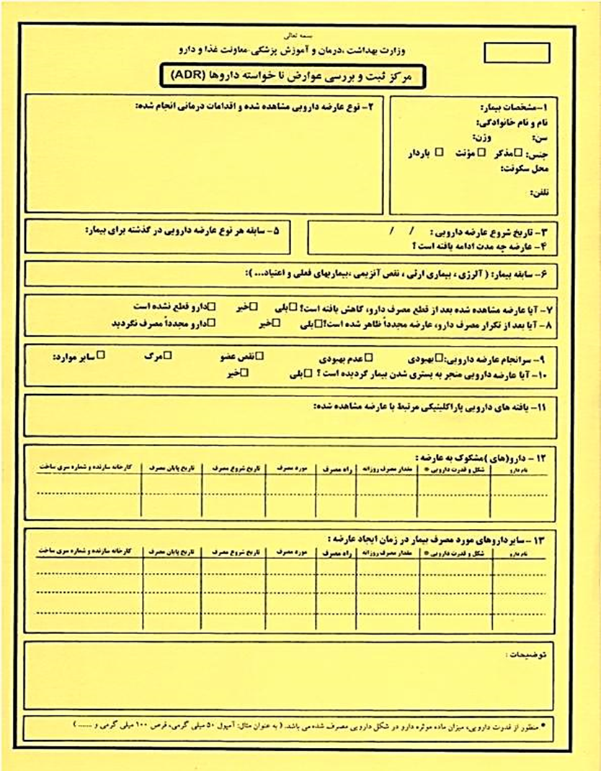

Slide 15
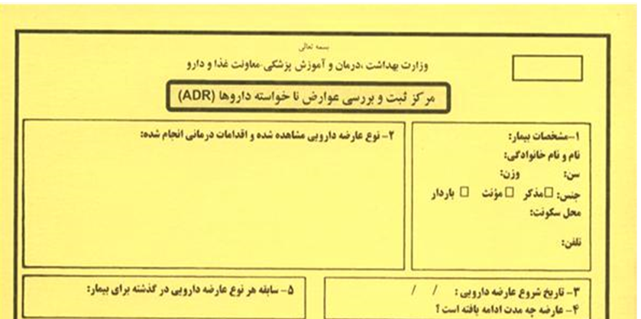
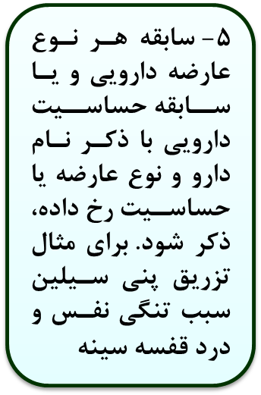

Slide 16
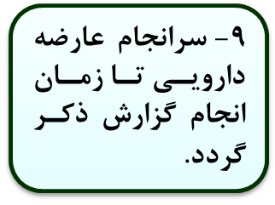
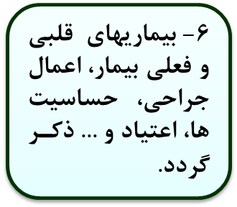
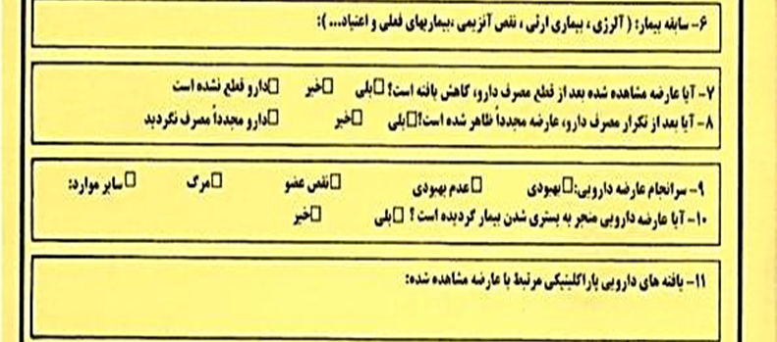
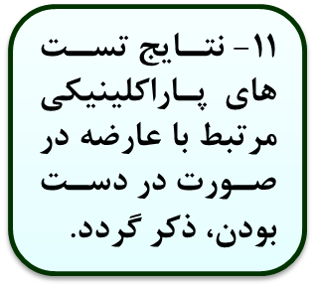

Slide 17
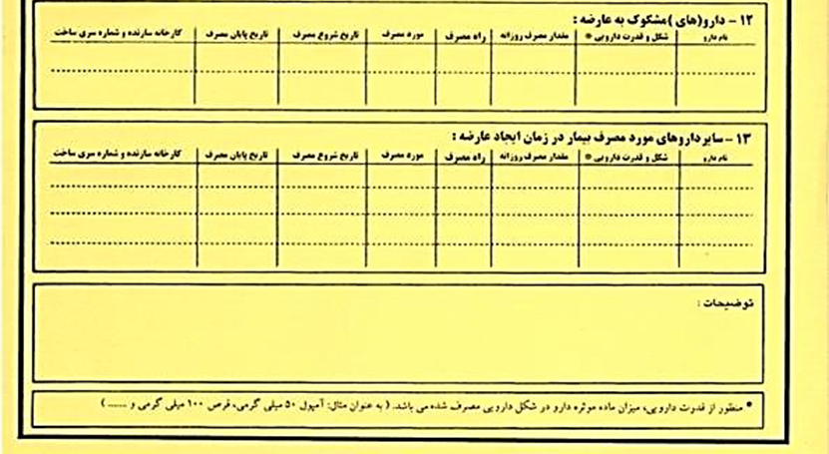
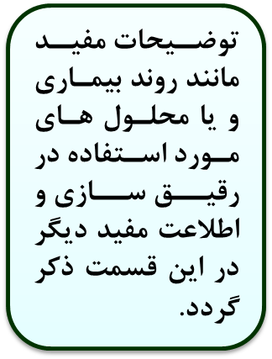

Slide 18
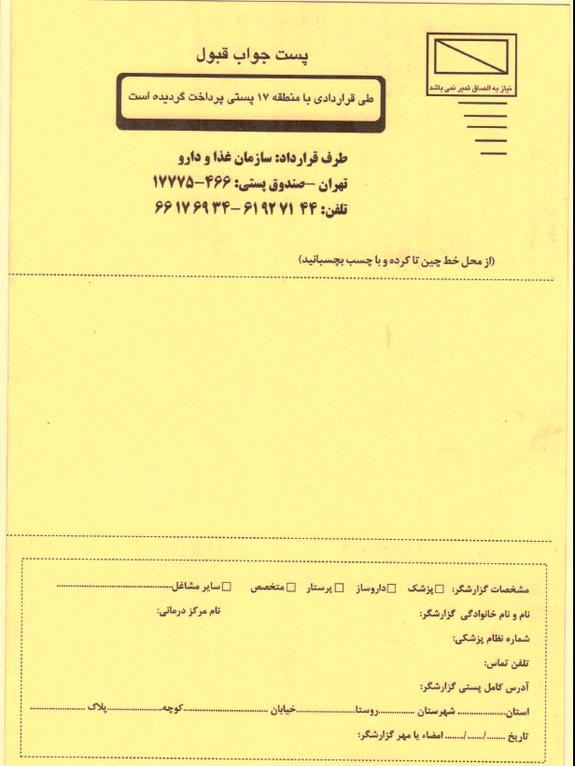

Slide 19
ایجاد سیستم گزارش عوارض و خطا صرفاً جهت بررسی ایمنی دارو ها و کاهش مرگ و میر ناشی از مشکلات دارویی می باشد و بررسی مسائل حقوقی و قضایی مربوطه در حیطه وظایف و مسئولیت های مرکز ADR نمی باشد.

Slide 20
نحوه ثبت گزارش آنلاین
برای ثبت برخط فرم ADR می توان به آدرس سایت سازمان به نشانی : fda.gov.ir
مراجعه نموده و یا از طریق لینک مستقیم adr.ttac.ir اقدام به ثبت فرم ADR نمود.

Slide 21
شماره تماس معاونت غذا و داروی ارومیه :
32772023
شماره نمابر: 32787412
آدرس ایمیل: drug@umsu.ac.ir
مسئول ADR : دکتر زاهدی

Slide 22
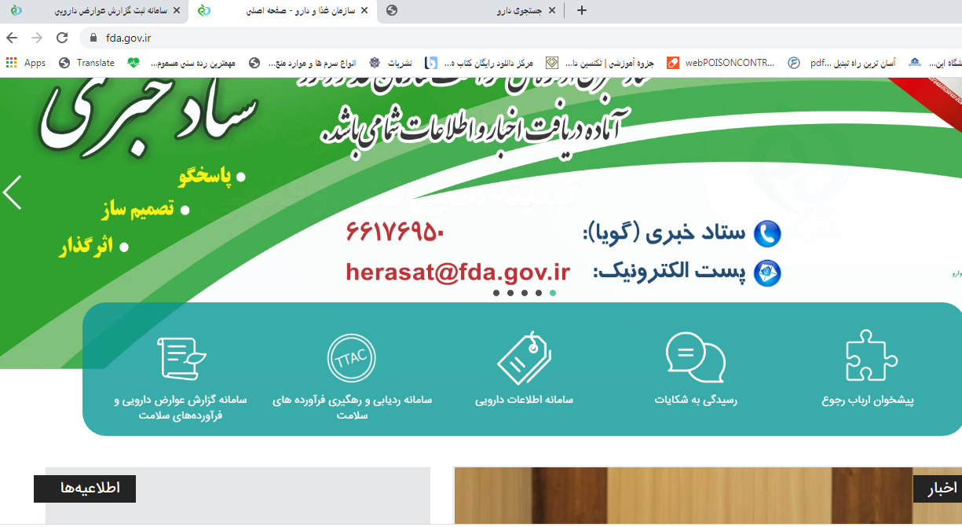

Slide 23
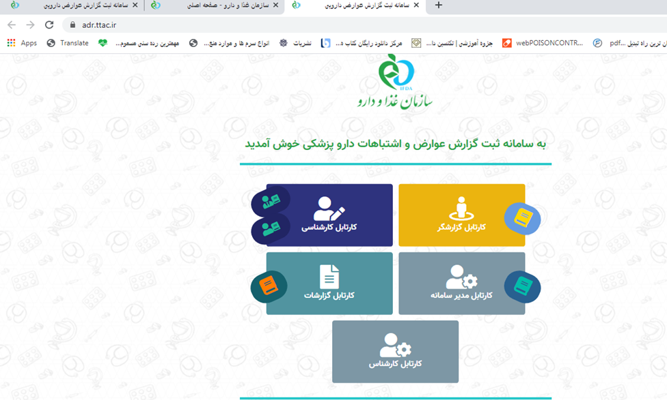

Slide 24
آشنایی با سایت

Slide 25
در این قسمت نوع عوارض و خطا را با توجه به دارو یا تجهیزات بودن انتخاب می کنیم

Slide 26
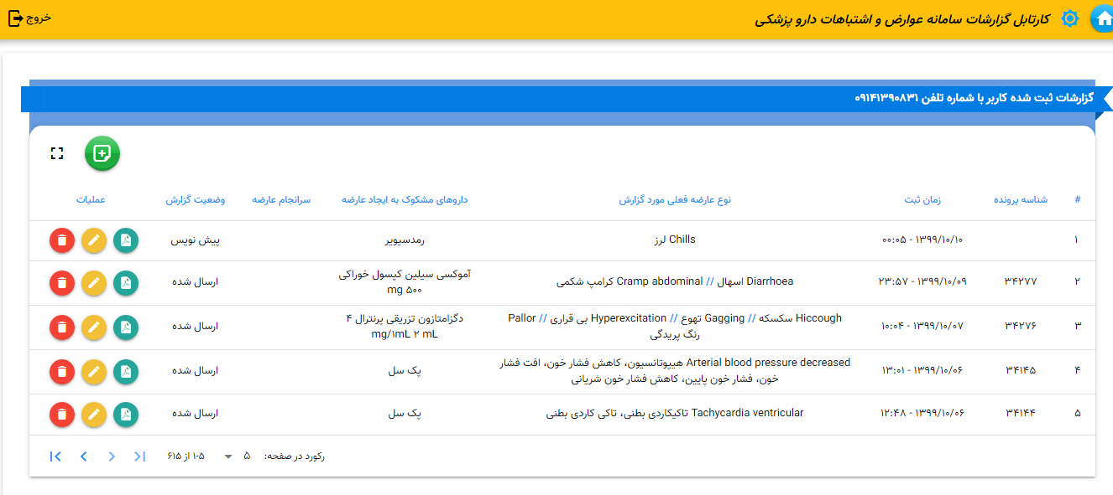

Slide 27
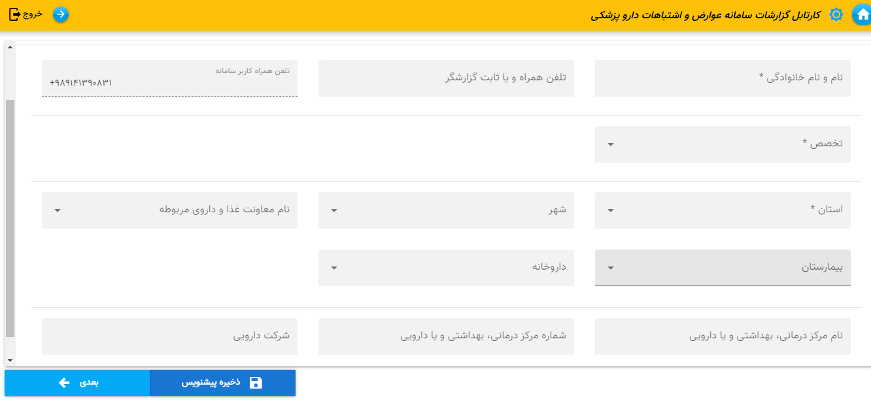
اطلاعات گزارشگر

Slide 28
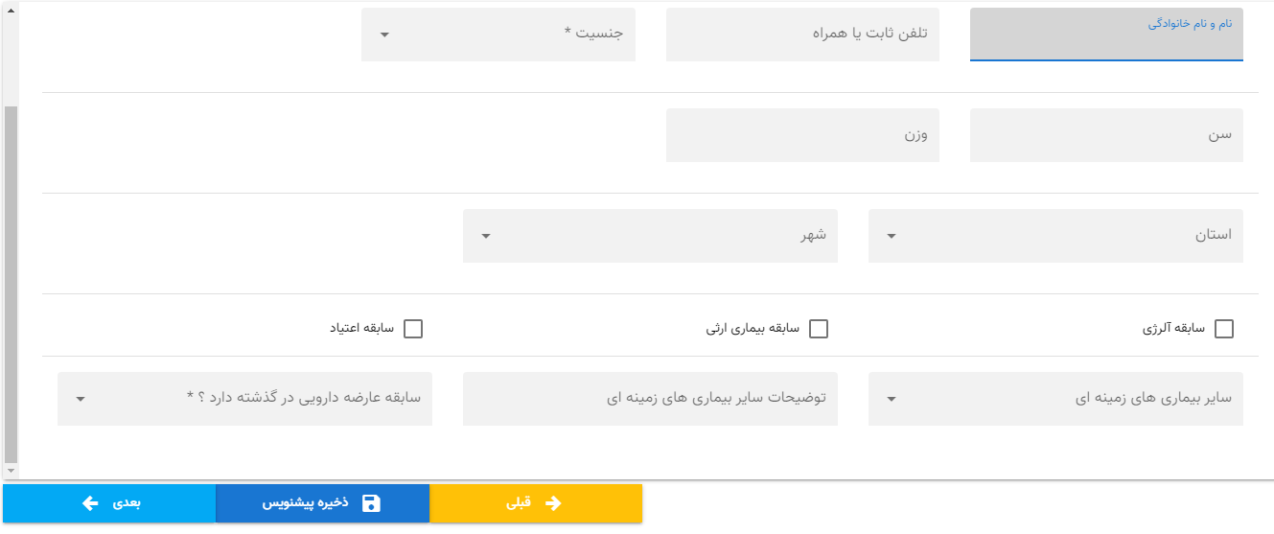
مشخصات بیمار
در صورت انتخاب جنسیت مؤنث می بایست باردار یا غیرباردار بودن مشخص شود

Slide 29
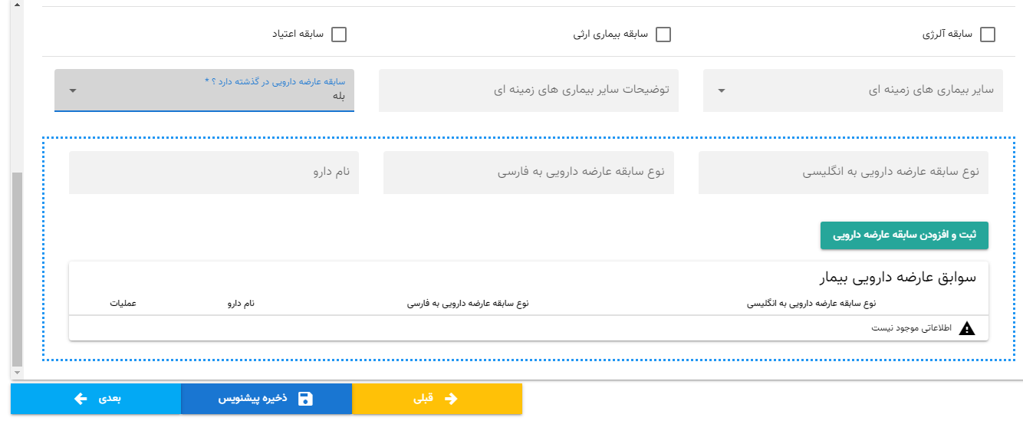
در صورت وجود عارضه دارویی در گذشته، نوع عارضه و نام دارو در این قسمت تکمیل می گردد.

Slide 30
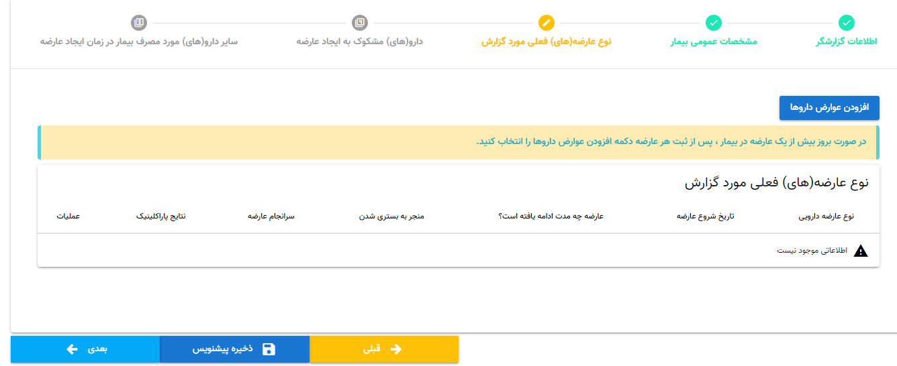

Slide 31
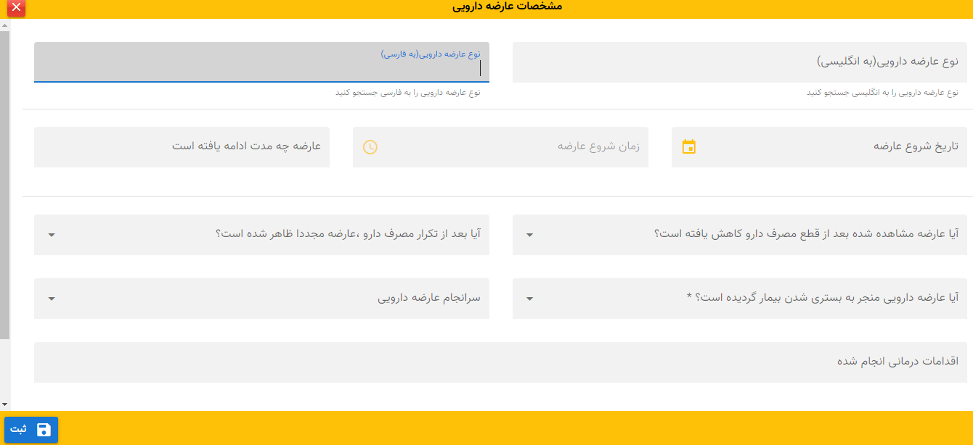

Slide 32
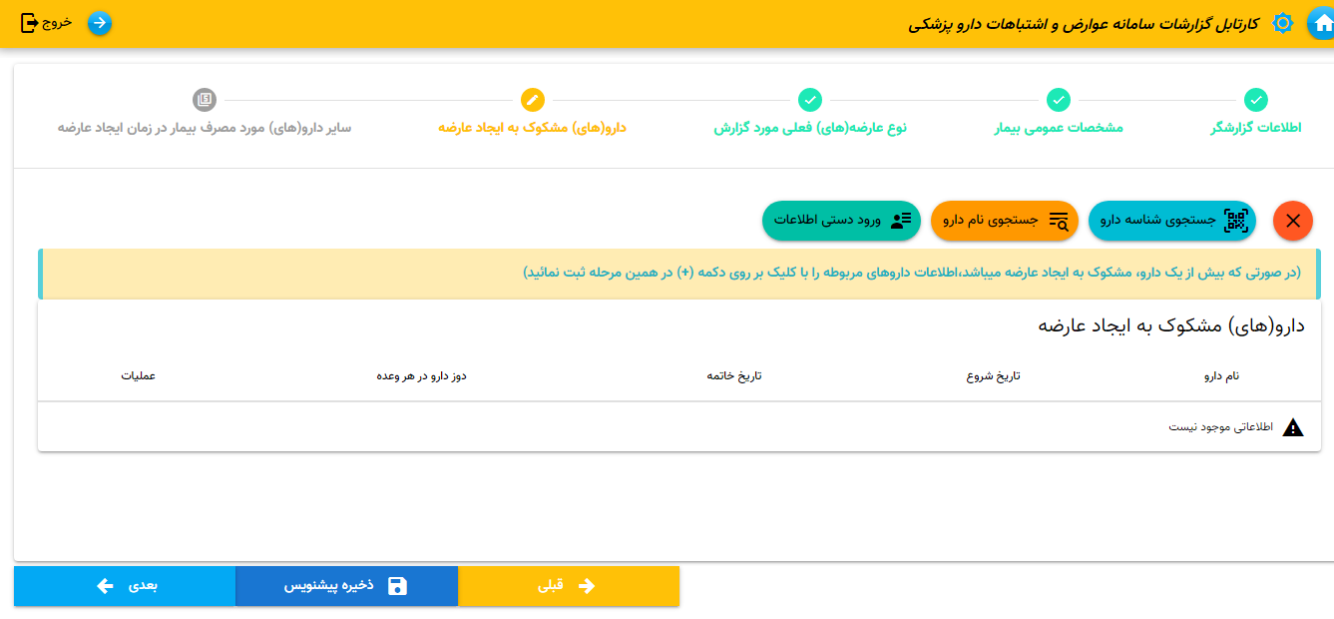

Slide 34
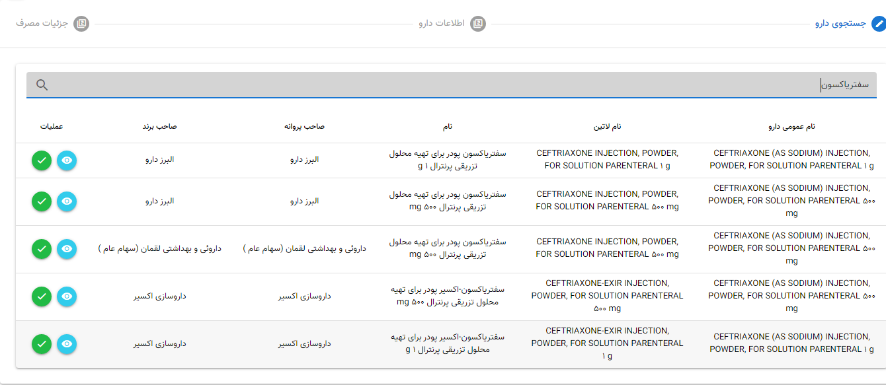

Slide 35
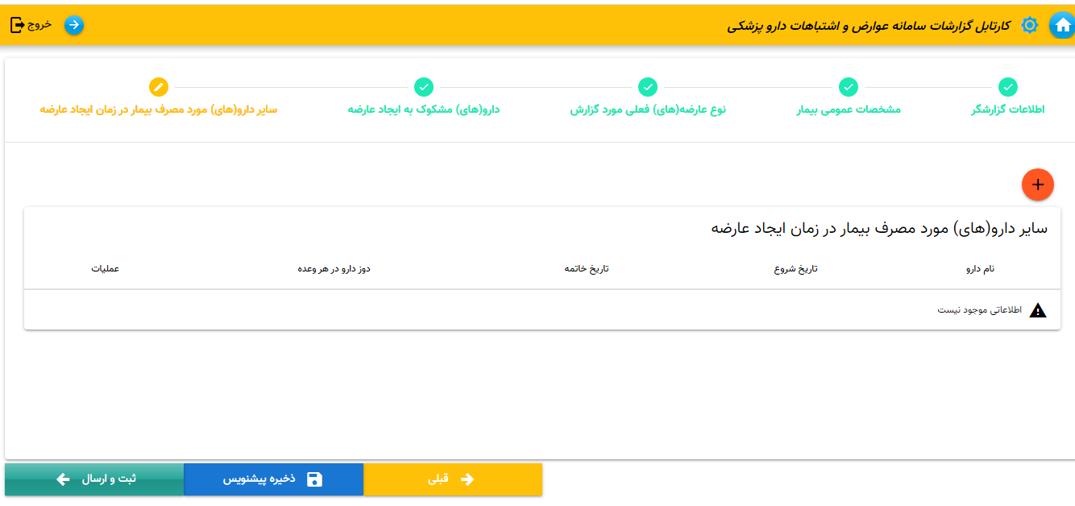

Slide 36
پس از اطمینان از اطلاعات وارده دکمه ثبت و ارسال کلیک شود
پس از ارسال پیامکی مبنی بر دریافت گزارش به شماره گزارشگر ارسال می گردد.
قابل دانلود می باشد.PDF پس از ثبت، فایل اطلاعات به صورت

